Slide 1
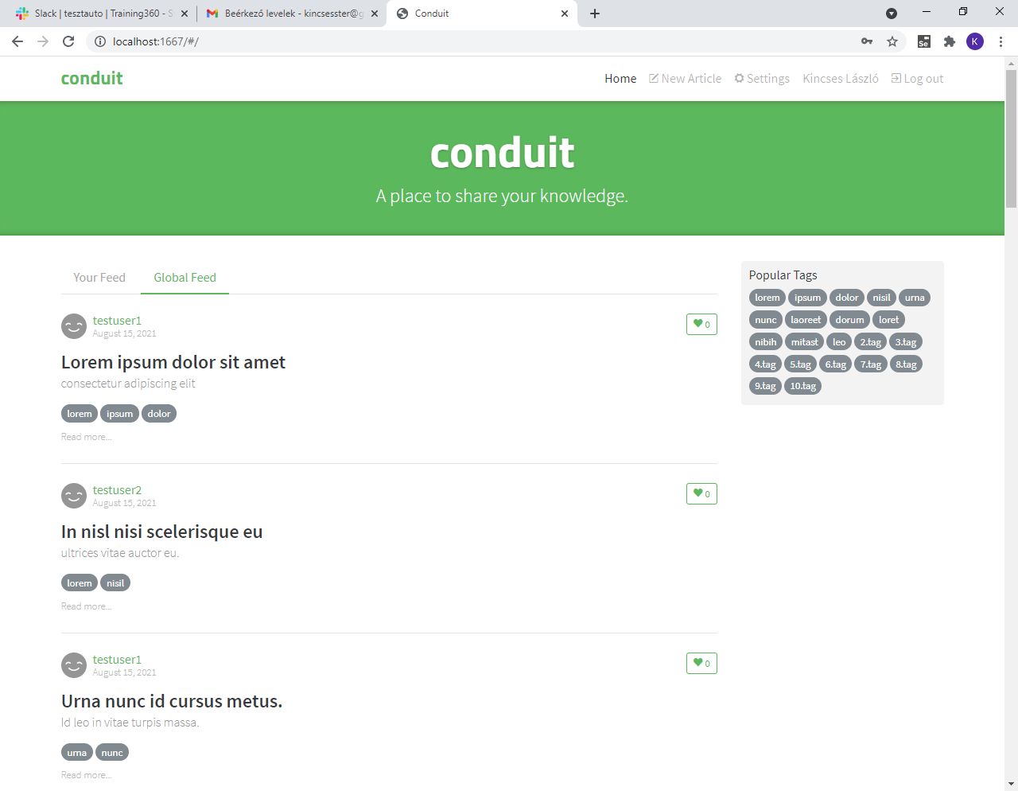
Vizsgaremek
Junior automatizált tesztelő szakirány – Vizsgaremekvédés A Conduit alkalmazáshoz
Készítette: Kincses László kincsesster@gmail.com

Slide 2
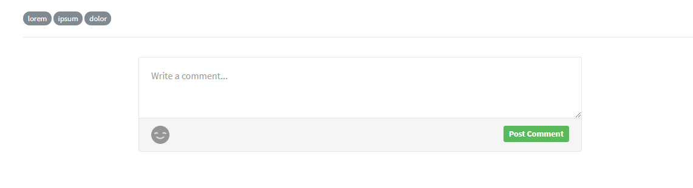
Az alkalmazás
Regisztráció és belépés után cikkeket helyezhetünk el címmel, témával, szöveggel és címkével. Saját cikkeinket szerkeszt-hetjük, törölhetjük, ezeket és másokéit is véleményezhetjük egy szívecskével.
Regisztráció és belépés után cikkeket helyezhetünk el címmel, témával, szöveggel és címkével. Saját cikkeinket szerkeszthetjük, törölhetjük, ezeket és másokéit is véleményezhetjük illetve elláthatjuk egy szmájlival vagy egy szívecskével.
Készítette: Kincses László kincsesster@gmail.com
2/7

Slide 3
Teszteseteim I.
test_nyitolinkek.py:
test_1: Elfogadtatja a cookie-kat, utána már nem jelenhet meg a cookie-s gomb.
test_2: Ide-oda kattint a Home, a SignIn és a SignUp linkekre, majd visszalép.
test_signup_rosszak.py:
test_reg_mezok01-03: A megfelelő mező üresen hagyásával nézi, hogy megjelenik-e a várt hiba.
test_reg_mezok05: A Password mező érvénytelen kitöltése után ellenőrzi a hibaüzenetet.
test_signup_jok.py:
test_reg_mezok01(): Érvényes adatokkal regisztrál, nézi, megjelenik-e a sikeres regisztráció üzenete,
belép, kiléptet.
test_popular_tags_listazasa.py:
test_popular_tags(): Érvényes adatokkal regisztrál, nézi, megjelenik-e a
sikeresregisztráció üzenete, belép, ellenőrzi, van-e legalább
2 Popular Tags, ezeket a populars.cs-be kiírja, kiléptet.
Készítette: Kincses László kincsesster@gmail.com
3/7

Slide 4
Teszteseteim I.
test_settings_oda-vissza.py:
test_settings_mindenfele():
Regisztrál egy adattal, amit a veletlen_adatok.csv 1. sorából vesz.
Belép
Átírja a nevet és a jelszót a Settingsben. Kilép
Belép az új jelszóval
Visszaírja a nevet és a jelszót
Kilép
Belép a régi adatokkal
test_articles_ír_olvas_töröl.py
def test_articles_ir_olvas_torol():
Regisztrál, belép. 10 cikket fölrak
ellenőrzi a meglétüket a title és az about jellemzőikkel
végigjárva a cikkek több lapos listáját.
Készítette: Kincses László kincsesster@gmail.com
4/7

Slide 5
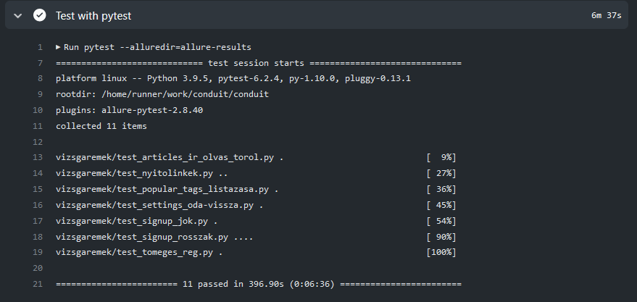
Képernyőkép a lefutott workflowról
Készítette: Kincses László kincsesster@gmail.com
5/7

Slide 6
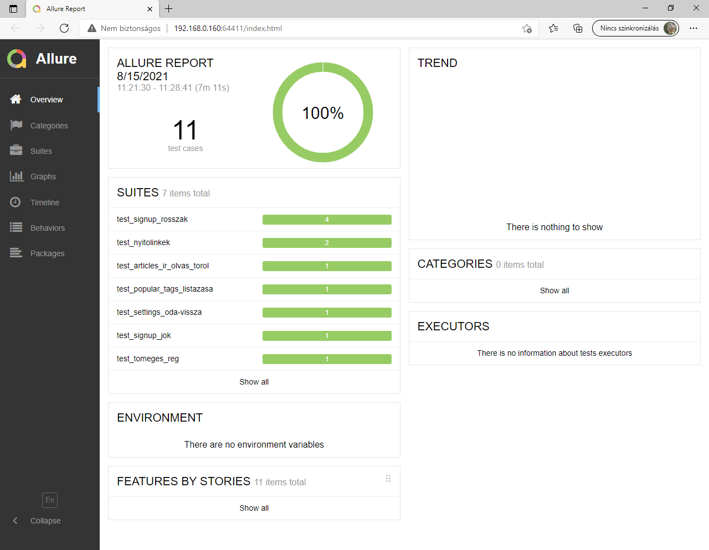
Tesztjelentés
A repó helye: https://github.com/kincsesl/conduit/
Vizsgaremek mappa.
Készítette: Kincses László kincsesster@gmail.com
6/7

Slide 7

Köszönöm a figyelmet!
Készítette: Kincses László kincsesster@gmail.com
7/7

